Slide 1
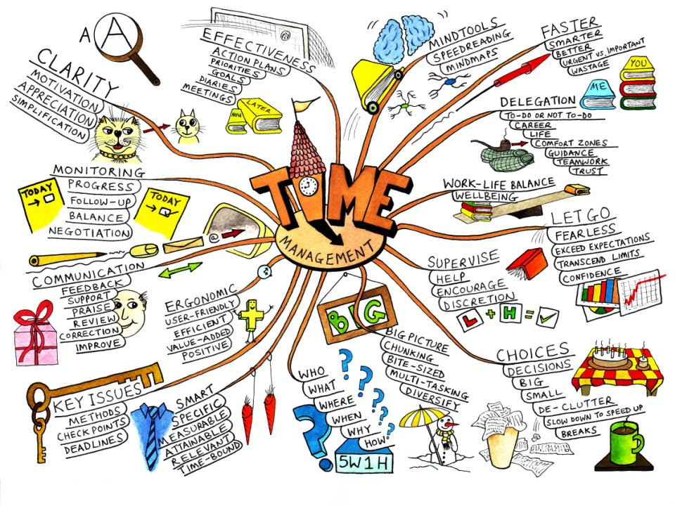
Построение эффективного рабочего времени: технология, содержание, риски

Slide 2
Цель мероприятия: мотивировать себя на управление своим временем
Задачи:
Определить формулу успешности профессионала (человека);
Научиться фиксации недостатков использования времени;
Уточнить, какие личные качества мешают эффективно использовать время;
Научиться выделять важные дела и верно планировать день

Slide 3
1. Определить формулу успешности профессионала (человека)

Slide 4
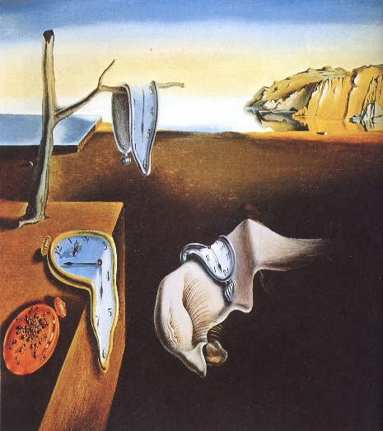
УСПЕХ
ДЕНЬГИ
ВРЕМЯ
ЭНЕРГИЯ
СТАТУС
ФОРМУЛА ЖИЗНИ УСПЕШНОГО ЧЕЛОВЕКА
ФОРМУЛА ЖИЗНИ НЕУСПЕШНОГО ЧЕЛОВЕКА

Slide 5
Можно управлять своим временем!
Управление временем
(от английского time management) —
это технология организации времени и повышения эффективности его использования
Задачи:
1. Грамотное планирование своего рабочего времени
2. Правильное распределение обязанностей между сотрудниками или коллегами при решении общих задач
1. | Оценка времени обозначается приблизительно
2. | Мой капитал времени в годах (возраст) | лет
3. | Мой капитал времени в сутках (затраты на себя/затраты на работу/на семью) | _____ / ______ / ______
4. | Количество необходимых часов на сон в сутки (необходимо/реально) | ___/___
5. | Количество активных часов в сутках (осуществление двигательной активности)
6. | Мой капитал времени в часах (личное время с указанием времени суток)

Slide 6
2. Научиться фиксации недостатков использования времени
3. Уточнить, какие личные качества мешают эффективно использовать время

Slide 7
Причины потери времени:
телефон;
посетители;
совещания;
задания, которые вам делегировали;
работа с неполной информацией;
взаимодействие с членами команды;
нечеткие коммуникации;
нехватка технических знаний;
неясные цели и приоритеты;
отсутствие планирования;
стресс и утомление;
неспособность отказывать;
беспорядок на столе и личная;
неорганизованность

Slide 8
Я:
не умею отделить важные дела от второстепенных;
не планирую предварительно свой день;
личная неорганизованность (беспорядок на письменном столе, в комнате и т.п.);
не всегда знаю, что нужно делать;
отвлекаюсь на телефонные звонки (и надолго);
не умею сказать «нет»;
моя личная недисциплинированность;
не довожу начатое до конца;
долго раскачиваюсь в начале каждого дела;
много времени трачу на мелкую и рутинную работу, а до важных дел руки не доходят;
не знаю своего личного ритма физической и умственной активности;
очень легко отвлекаюсь (откликаюсь).

Slide 9
4. Научиться выделять важные дела и верно планировать день

Slide 10
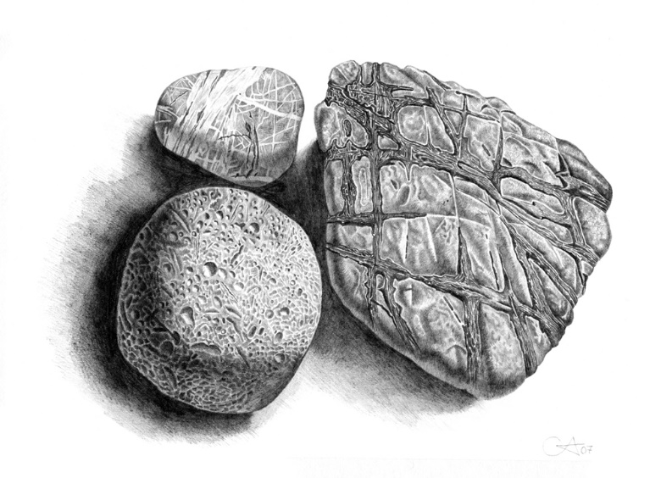
Составьте план рабочего дня
ОТСТУПАТЬ УЖЕ ПОЗДНО!!!
НАДО ЖИТЬ, А НЕ ДОЖИВАТЬ!

Slide 11
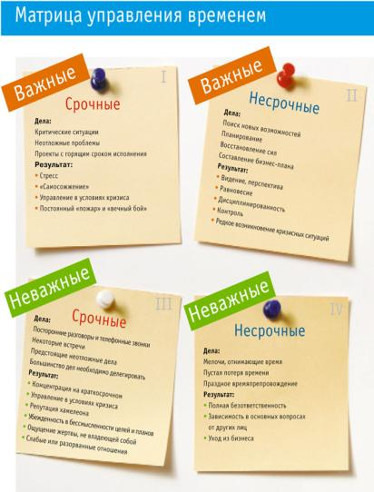
Группа A. Важное и срочное
Сюда относятся задачи, которые:
- нужно сделать немедленно,
- повлияют на здоровье
- отбросят тебя назад в достижении цели и т.п.
Группа B. Важное, но не срочное
В этой группе должны быть задачи, которые приближают тебя к цели – самые полезные задачи. Сосредоточь все свои усилия на задачах этой группы – они принесут самую большую отдачу.
Группа C. Срочное, но не важное
Выполнение этих задач никак не приблизит тебя к достижению твоей цели. В этой группе скапливаются самые вредные задачи, которые пытаются выдать себя за задачи группы A. Не принимай все, что надо сделать срочно - за важное. Думай о целях!
Группа C. Срочное, но не важное
Выполнение этих задач никак не приблизит тебя к достижению твоей цели. В этой группе скапливаются самые вредные задачи, которые пытаются выдать себя за задачи группы A. Не принимай все, что надо сделать срочно - за важное. Думай о целях!

